Slide 1

دانشگاه اصفهان
دانشکده مهندسی کامپیوتر
گروه فناوری اطلاعات
دفاع پروژه کارشناسی
تحلیل ویژگی‌های رادیومیکس برای تشخیص عفونت در ریه
ارائه‌دهنده: سحر سرکار
استاد راهنما: دکتر آزاده محمدی
استاد داور: دکتر سیدفخرالدین نوربهبهانی
شهریور 1400

Slide 2
نقشه راه
دانشگاه اصفهان
دانشکده مهندسی کامپیوتر
گروه مهندسی فناوری اطلاعات
پاسخگویی به سؤالات
نتایج
مفاهیم
6
4
2
1
3
2
5
3
2
4
1
جمع‌بندی و پیشنهادات
روش پیشنهادی
مقدمه و بیان مسئله
2 از 19

Slide 3
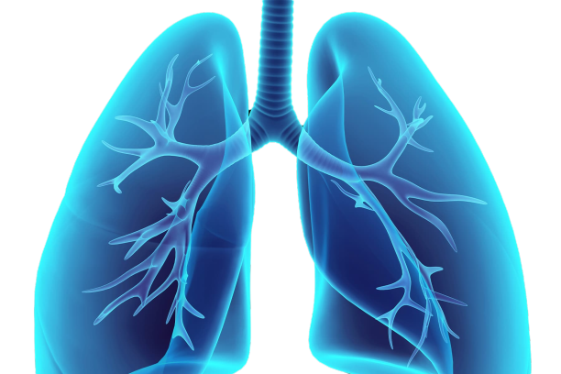
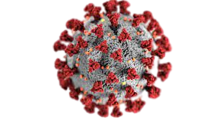
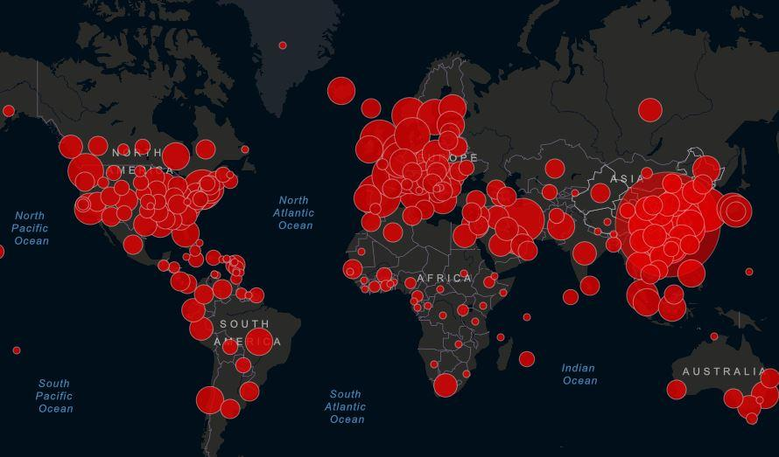
بخش اول: مقدمه و بیان مسئله
دانشگاه اصفهان
دانشکده مهندسی کامپیوتر
گروه مهندسی فناوری اطلاعات
1
مقدمه و
بیان مسئله
2
مفاهیم
3
روش پیشنهادی
4
نتایج
5
جمع‌بندی و
پیشنهادات
6
پاسخگویی به سؤالات
3 از 19

Slide 4
بخش دوم: مفاهیم
دانشگاه اصفهان
دانشکده مهندسی کامپیوتر
گروه مهندسی فناوری اطلاعات
1
مقدمه و
بیان مسئله
2
مفاهیم
انتخاب ویژگی
عفونت ریه
3
روش پیشنهادی
4
نتایج
رادیومیکس
5
جمع‌بندی و
پیشنهادات
6
پاسخگویی به سؤالات
4 از 19

Slide 5
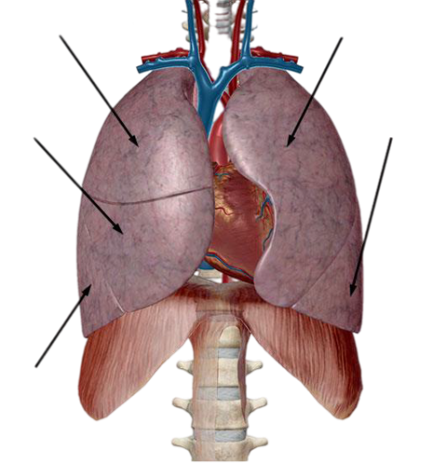
عفونت ریه
دانشگاه اصفهان
دانشکده مهندسی کامپیوتر
گروه مهندسی فناوری اطلاعات
1
لوب بالایی ریه راست
لوب رویین
مقدمه و
بیان مسئله
2
لوب میانی ریه راست
لوب زیرین
مفاهیم
3
روش پیشنهادی
4
نتایج
5
جمع‌بندی و
پیشنهادات
لوب زیرین ریه راست
6
پاسخگویی به سؤالات
5 از 19

Slide 6
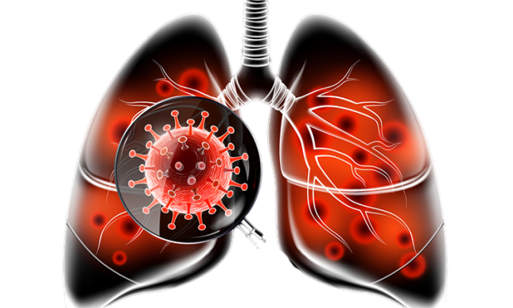
کووید- 19 (SARS-CoV-2)
دانشگاه اصفهان
دانشکده مهندسی کامپیوتر
گروه مهندسی فناوری اطلاعات
1
مقدمه و
بیان مسئله
پیدایش در اواخر سال 2019
انتقال از طریق استنشاق یا تماس با قطرات عفونی
دوره نهفتگی بین 2 تا 14 روز
علائم بیماری:
    تب
    سرفه
    گلودرد
    تنگی نفس
    خستگی
    ضعف
2
مفاهیم
3
روش پیشنهادی
4
نتایج
5
جمع‌بندی و
پیشنهادات
6
پاسخگویی به سؤالات
6 از 19

Slide 7

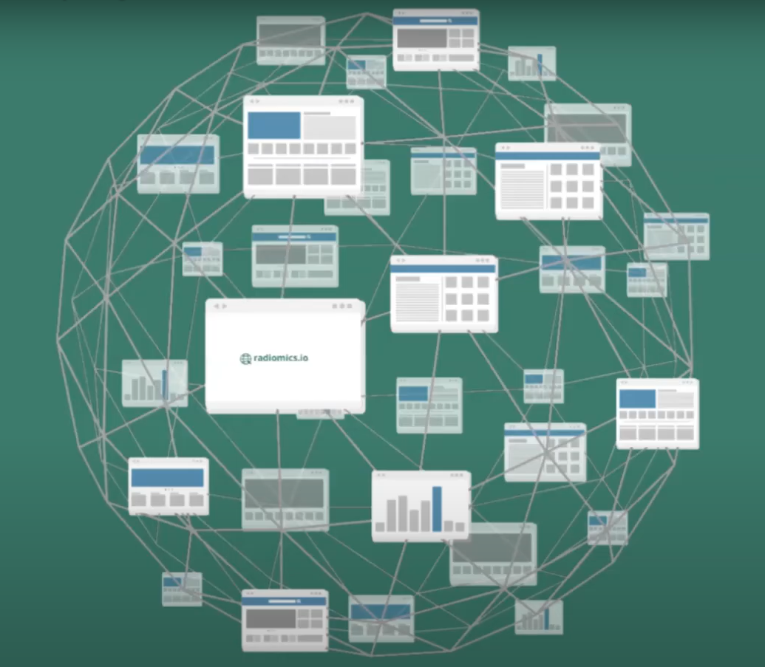
رادیومیکس
دانشگاه اصفهان
دانشکده مهندسی کامپیوتر
گروه مهندسی فناوری اطلاعات
1
مقدمه و
بیان مسئله
2
مفاهیم
3
روش پیشنهادی
4
نتایج
5
جمع‌بندی و
پیشنهادات
6
پاسخگویی به سؤالات
7 از 19

Slide 8
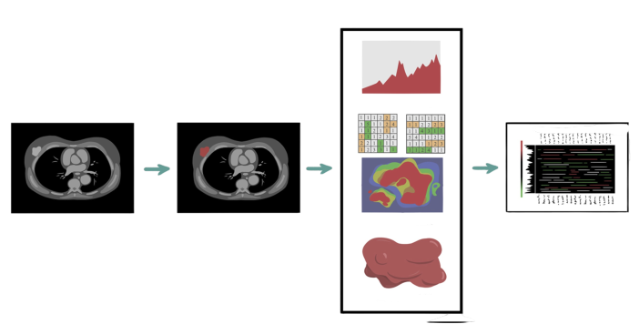
مراحل اجرای رادیومیکس
دانشگاه اصفهان
دانشکده مهندسی کامپیوتر
گروه مهندسی فناوری اطلاعات
1
مقدمه و
بیان مسئله
استخراج ویژگی
2
مفاهیم
تقسیم‌بندی تصویر
پردازش تصویر
انتخاب ویژگی
3
روش پیشنهادی
4
نتایج
5
جمع‌بندی و
پیشنهادات
6
پاسخگویی به سؤالات
8 از 19

Slide 9

انتخاب ویژگی
دانشگاه اصفهان
دانشکده مهندسی کامپیوتر
گروه مهندسی فناوری اطلاعات
1
مقدمه و
بیان مسئله
2
مفاهیم
3
روش پیشنهادی
4
نتایج
5
جمع‌بندی و
پیشنهادات
6
پاسخگویی به سؤالات
9 از 19

Slide 10
بخش سوم: روش پیشنهادی
دانشگاه اصفهان
دانشکده مهندسی کامپیوتر
گروه مهندسی فناوری اطلاعات
1
مقدمه و
بیان مسئله
بارگذاری تصاویر
استخراج پیکسل‌ها
آماده‌سازی داده‌ها جهت پردازش
2
جداسازی پیکسل‌های عفونی و غیرعفونی
مفاهیم
ساخت مکعب اطراف هر پیکسل
3
ساخت تصاویر ماسک جدید
روش پیشنهادی
تبدیل ماتریس به تصویر
4
نتایج
سفارشی‌سازی در رادیومیکس
استخراج ویژگی‌های رادیومیکس
5
تنظیم پارامترهای اولیه
جمع‌بندی و
پیشنهادات
به‌دست‌آوردن مقادیر ویژگی‌های رادیومیکس
6
انتخاب ویژگی
پاسخگویی به سؤالات
10 از 19

Slide 11
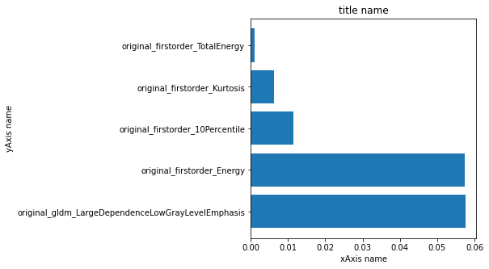
بخش چهارم: نتایج
دانشگاه اصفهان
دانشکده مهندسی کامپیوتر
گروه مهندسی فناوری اطلاعات
1
مقدمه و
بیان مسئله
الگوریتم LASSO
2
مفاهیم
3
روش پیشنهادی
4
نتایج
5
جمع‌بندی و
پیشنهادات
6
پاسخگویی به سؤالات
11 از 19

Slide 12
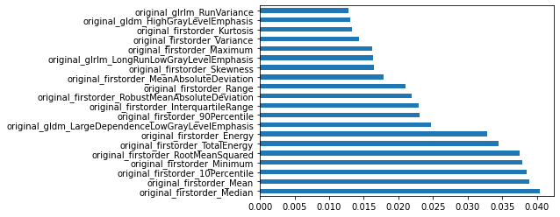
الگوریتم TreeClasifier
دانشگاه اصفهان
دانشکده مهندسی کامپیوتر
گروه مهندسی فناوری اطلاعات
1
مقدمه و
بیان مسئله
2
مفاهیم
3
روش پیشنهادی
4
نتایج
5
جمع‌بندی و
پیشنهادات
6
پاسخگویی به سؤالات
12 از 19

Slide 13
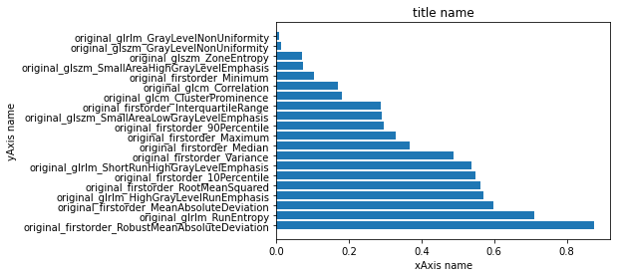
الگوریتم ElasticNet
دانشگاه اصفهان
دانشکده مهندسی کامپیوتر
گروه مهندسی فناوری اطلاعات
1
مقدمه و
بیان مسئله
2
مفاهیم
3
روش پیشنهادی
4
نتایج
5
جمع‌بندی و
پیشنهادات
6
پاسخگویی به سؤالات
13 از 19

Slide 14
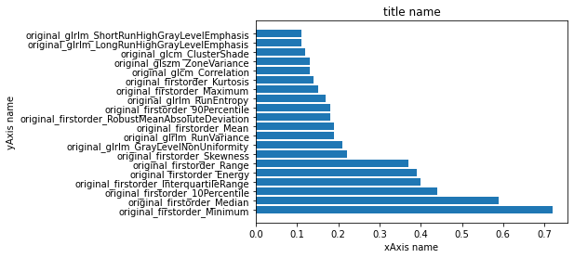
الگوریتم XGBoost
دانشگاه اصفهان
دانشکده مهندسی کامپیوتر
گروه مهندسی فناوری اطلاعات
1
مقدمه و
بیان مسئله
2
مفاهیم
3
روش پیشنهادی
4
نتایج
5
جمع‌بندی و
پیشنهادات
6
پاسخگویی به سؤالات
14 از 19

Slide 15
ارزیابی نتایج
دانشگاه اصفهان
دانشکده مهندسی کامپیوتر
گروه مهندسی فناوری اطلاعات
1
مقدمه و
بیان مسئله
مقایسه‌ی F1 Score الگوریتم‌های انتخاب ویژگی
2
LASSO
XGBoost
مفاهیم
0.27
3
0.27
روش پیشنهادی
4
نتایج
0.24
0.38
5
TreeClassifier
ElasticNet
جمع‌بندی و
پیشنهادات
6
پاسخگویی به سؤالات
15 از 19

Slide 16
ارزیابی نتایج
دانشگاه اصفهان
دانشکده مهندسی کامپیوتر
گروه مهندسی فناوری اطلاعات
1
مقدمه و
بیان مسئله
مقایسه‌ی میزان همپوشانی الگوریتم‌های انتخاب ویژگی
2
80%
60%
40%
20%
0
مفاهیم
3
روش پیشنهادی
4
نتایج
5
XGBoost
جمع‌بندی و
پیشنهادات
ElasticNet
TreeClassifier
6
LASSO
پاسخگویی به سؤالات
XGboost
ElasticNet
LASSO
16 از 19

Slide 17
بخش پنجم: جمع‌بندی و پیشنهادات
دانشگاه اصفهان
دانشکده مهندسی کامپیوتر
گروه مهندسی فناوری اطلاعات
1
مقدمه و
بیان مسئله
هدف: افتراق ناحیه‌ی عفونی و اطراف آن با استفاده از تحلیل ویژگی‌های رادیومیکس
2
مفاهیم
3
روش پیشنهادی
قدرتمندترین الگوریتم‌های انتخاب ویژگی
4
نتایج
5
XGBoost
ElasticNet
جمع‌بندی و
پیشنهادات
6
پاسخگویی به سؤالات
17 از 19

Slide 18
پیشنهادات
دانشگاه اصفهان
دانشکده مهندسی کامپیوتر
گروه مهندسی فناوری اطلاعات
1
مقدمه و
بیان مسئله
الگوریتم‌های طبقه‌بندی در یادگیری ماشین:
            SVM
            Logistic Regression
            Decision Tree
            Random Forest
اضافه کردن هسته‌ی رادیومیکس به یادگیری عمیق
2
مفاهیم
3
روش پیشنهادی
4
نتایج
5
جمع‌بندی و
پیشنهادات
6
پاسخگویی به سؤالات
18 از 19

Slide 19

باتشکر از توجه شما

